Slide 1

Řízení softwarových projektů
2024/2025

Slide 2
Členové týmu
Lukáš Brdíčko (PO)
Tomáš Veselý (SM)
Lenka Košťálová (TM)
Václav Fišer (TM)
Štěpán Konečný (TM)
Pavel Vaníček (TM)

Slide 3
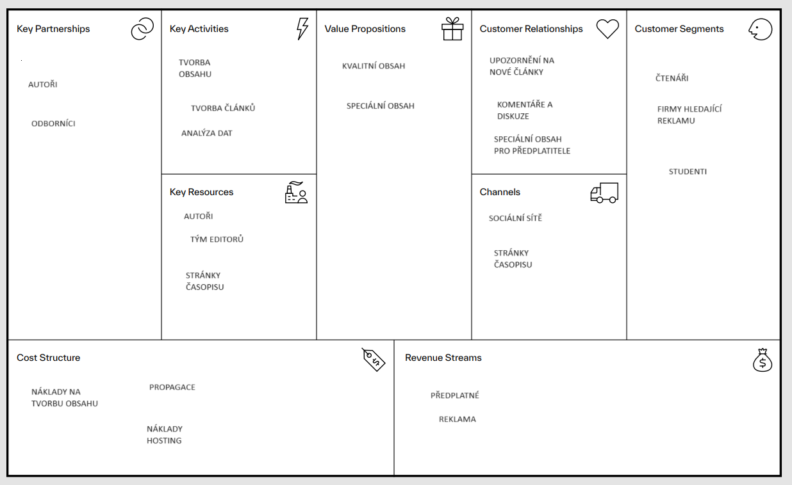
Business Model Canvas

Slide 4
DEFINITION OF READY (DOR)
Tento seznam definuje podmínky, které musí být splněny, než se úkol nebo funkce přesune do vývojové fáze.
Přehled funkčnosti
Je jasně definováno, co má funkce dělat a proč je důležitá pro uživatele.
Akceptační kritéria
Každá funkce obsahuje podrobný popis a jasná kritéria, která musí být splněna, aby byla považována za dokončenou.
Zadání je odsouhlaseno týmem
Tým rozumí zadání a má všechny potřebné informace k jeho implementaci.
Technické podmínky
Backendové a frontendové technologie jsou specifikovány a je k dispozici potřebná infrastruktura.

Slide 5
DEFINITION OF READY (DOR)
Tento seznam definuje podmínky, které musí být splněny, než se úkol nebo funkce přesune do vývojové fáze.
5. Bezpečnostní požadavky
Jsou identifikovány základní bezpečnostní požadavky.
6. Notifikace a termíny
Je definováno, jak a kdy budou různé role informovány o stavech příspěvků a úkolech.
7. Připravenost na testování
Jsou jasně definovány testovací případy, které musí být provedeny.

Slide 6
Definition of done (dod)
Seznam podmínek, které musí být splněny, aby byla funkce nebo úkol považován za kompletně dokončený a připravený k nasazení.
Funkční požadavky
Funkce byla úspěšně implementována dle specifikace a odpovídá akceptačním kritériím.
Jednotkové testy
Všechny jednotkové testy jsou napsané a prošly.
Integrační testy
Funkce byla integrována do systému a otestována společně s dalšími komponenty.
UI/UX testy
Byla zajištěna správná funkčnost a intuitivní ovládání z pohledu koncového uživatele.

Slide 7
Definition of done (dod)
Seznam podmínek, které musí být splněny, aby byla funkce nebo úkol považován za kompletně dokončený a připravený k nasazení.
5. Bezpečnostní kontroly
Byly provedeny bezpečnostní audity, včetně zabezpečení přístupových údajů a ochrany dat uživatelů.
6. Dokumentace
Je k dispozici uživatelská a administrátorská dokumentace pro nově implementovanou funkcionalitu.
7. Code Review
Kód prošel code review od minimálně jednoho dalšího člena týmu.

Slide 8
Definition of done (dod)
Seznam podmínek, které musí být splněny, aby byla funkce nebo úkol považován za kompletně dokončený a připravený k nasazení.
8. Nasazení na testovací prostředí
Funkce byla nasazena na testovací prostředí a úspěšně otestována.
9. Oprava chyb
Byly opraveny všechny zjištěné chyby a regresní testy potvrdily stabilitu systému.
10. Schválení týmem
Funkce byla schválena product ownerem nebo zástupcem týmu, a je připravena k nasazení do produkce.

Slide 9

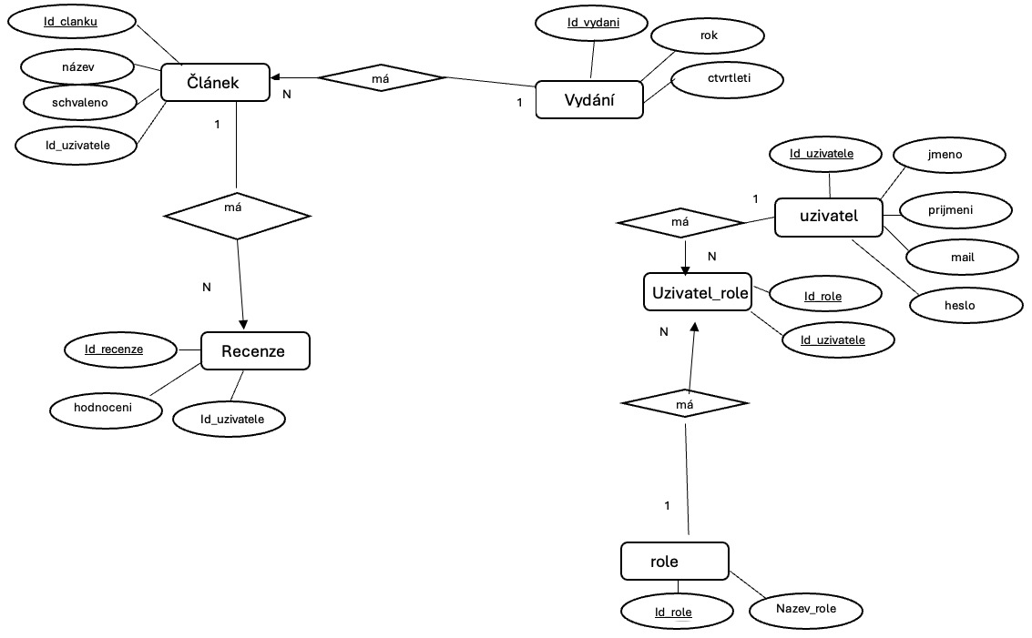
ER model navrhovaného řešení

Slide 10
ER model navrhovaného řešení
Článek:
id_clanku: primární klíč
nazev: Název článku
schvaleno: ano/ne
id_uzivatele: cizí klíč odkazující na entitu Uživatel
Vydání:
id_vydani: Unikátní identifikátor vydání (primární klíč)
rok: Rok vydání
ctvrtleti: 1-4
Uživatel:
id_uzivatele: Unikátní identifikátor uživatele (primární klíč)
jmeno: Jméno uživatele
prijmeni: Příjmení uživatele
email: Emailová adresa
heslo: Heslo uživatele
Recenze:
id_recenze: Unikátní identifikátor recenze (primární klíč)
id_uzivatele: Identifikátor recenzenta (cizí klíč odkazující na entitu Uživatel)
hodnoceni: 1-5
Uživatel_Role:
id_uzivatele: cizí klíč odkazující na entitu Uživatel
id_role: cizí klíč odkazující na entitu Role, s id_uzivatele PK
Role:
id_role: Unikátní identifikátor role (primární klíč)
nazev_role: Název role (autor, recenzent, redaktor, sefredaktor, administrator)

Slide 11
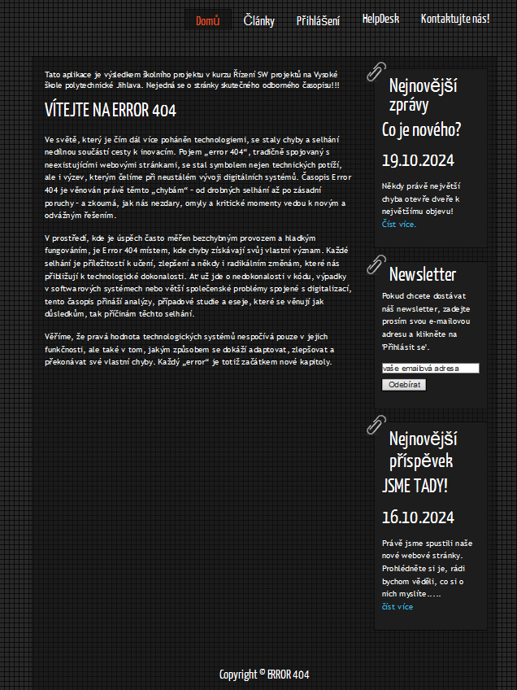
Prototypový model uživatelského rozhraní
HLAVNÍ STRÁNKA

Slide 12
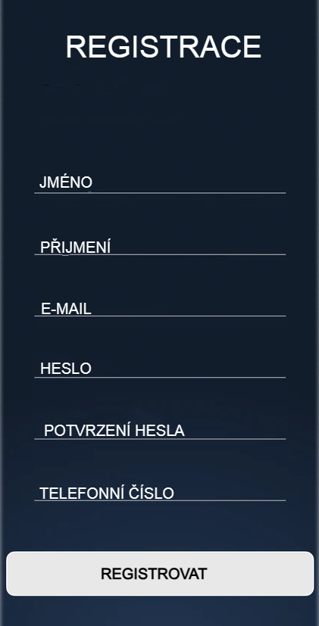
Prototypový model uživatelského rozhraní
REGISTRAČNÍ STRÁNKA

Slide 13
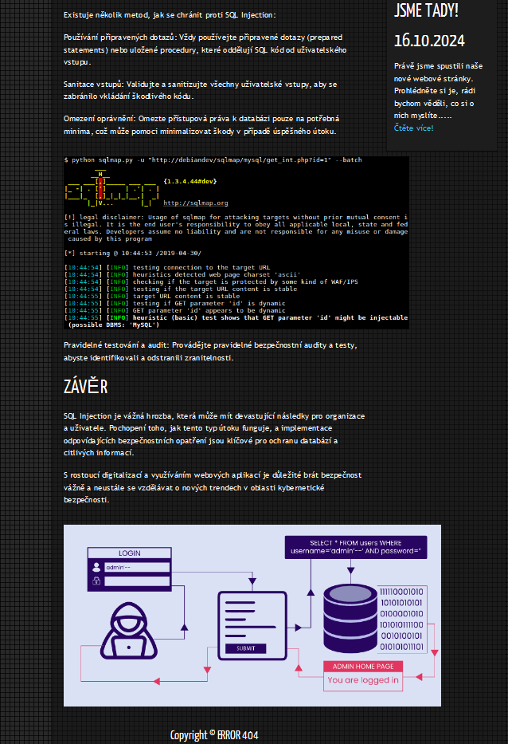
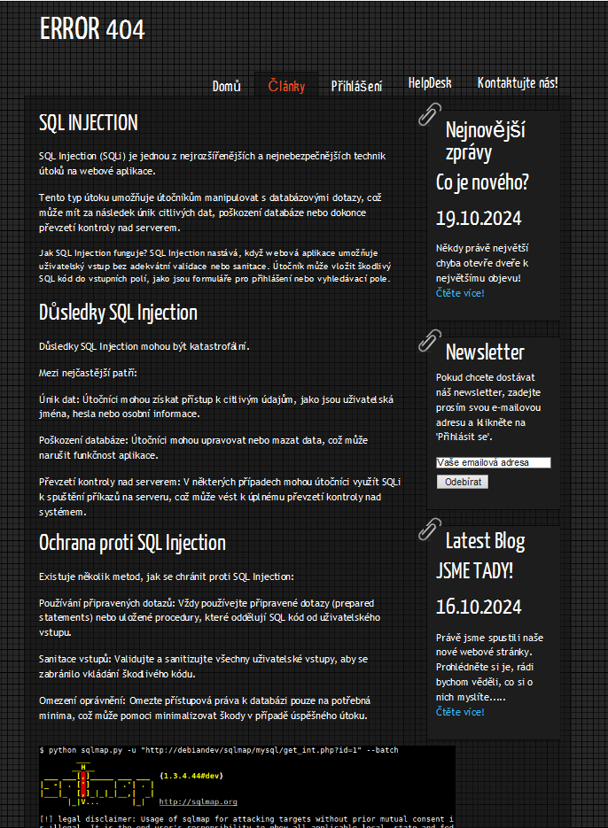
Prototypový model uživatelského rozhraní
STRÁNKA PRO TVORBU
ČLÁNKŮ

